Slide 1

Müşteri Deneyimi İncelemesi
Derya Sak Öztorun

Slide 2
Özet
Veri Seti Seçimi
İstatistiksel Özet
Eksik Değer Analizi
Aykırı Değer Analizi
Grafik ve Analizler
Tekli Kategorik Değişkenler
Kategorik Değişkenlerin Birbiriyle İlişkisi
Kategorik ve Sayısal Değişkenlerin Birbiriyle İlişkisi
Sayısal Değişkenlerin Birbiriyle İlişkisi
Çoklu Değişkenlerin Birbiriyle İlişkisi
Sonuç

Slide 3
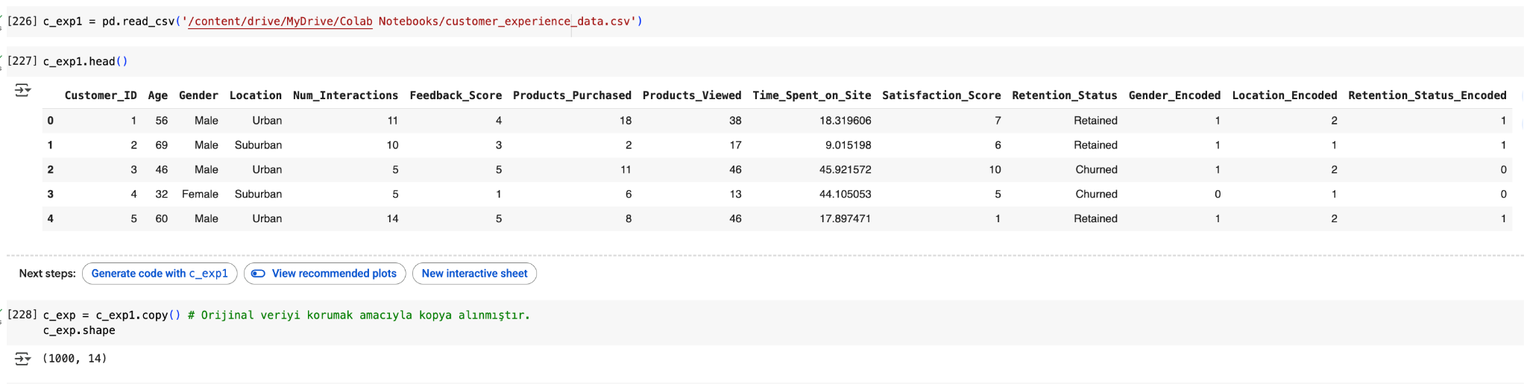
Veri Seti Seçimi

Slide 4
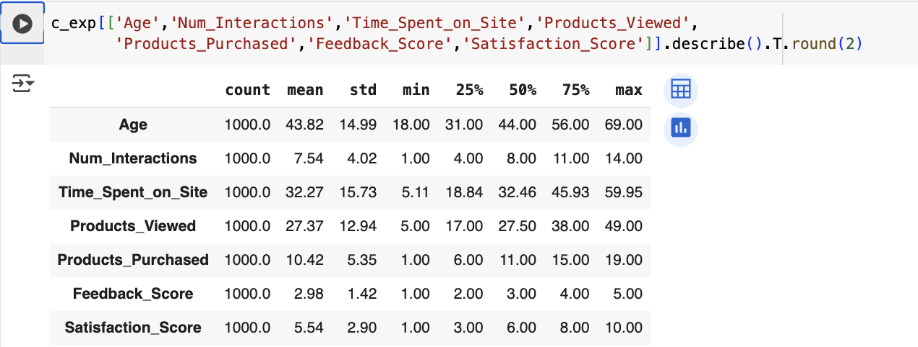
İstatistiksel Özet

Slide 5
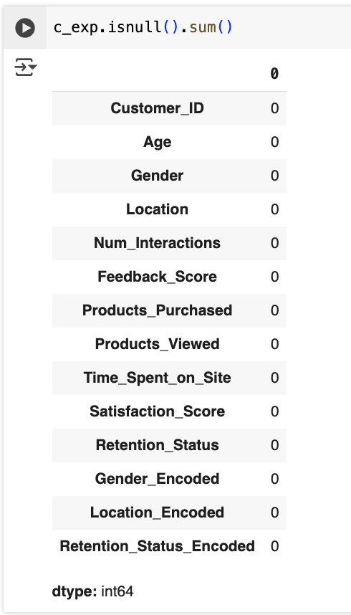
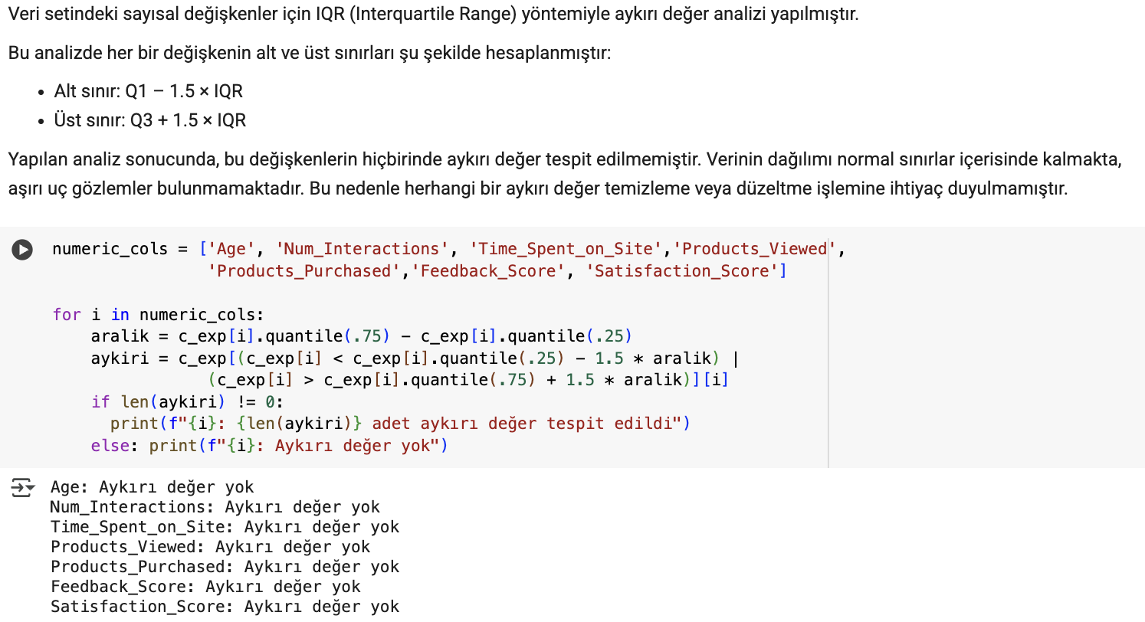
Eksik Değer Analizi / /
Aykırı Değer Analizi

Slide 6
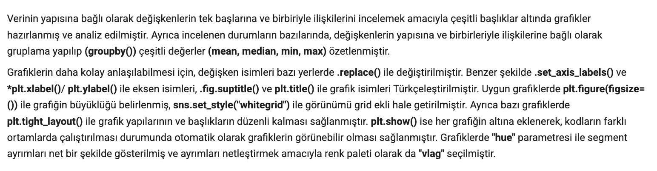
Grafik ve Analizler
Tekli Kategorik Değişkenler
Kategorik Değişkenlerin Birbiriyle İlişkisi
Kategorik ve Sayısal Değişkenlerin Birbiriyle İlişkisi
Sayısal Değişkenlerin Birbiriyle İlişkisi
Çoklu Değişkenlerin Birbiriyle İlişkisi

Slide 7
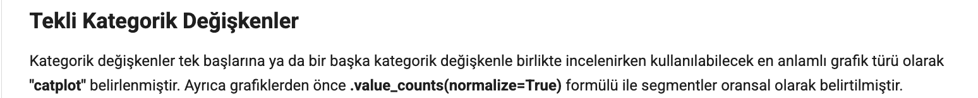
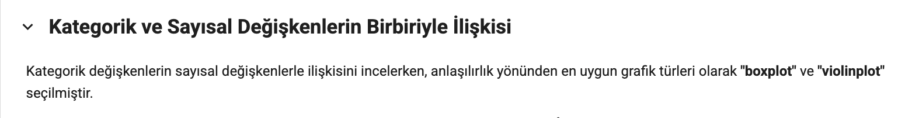
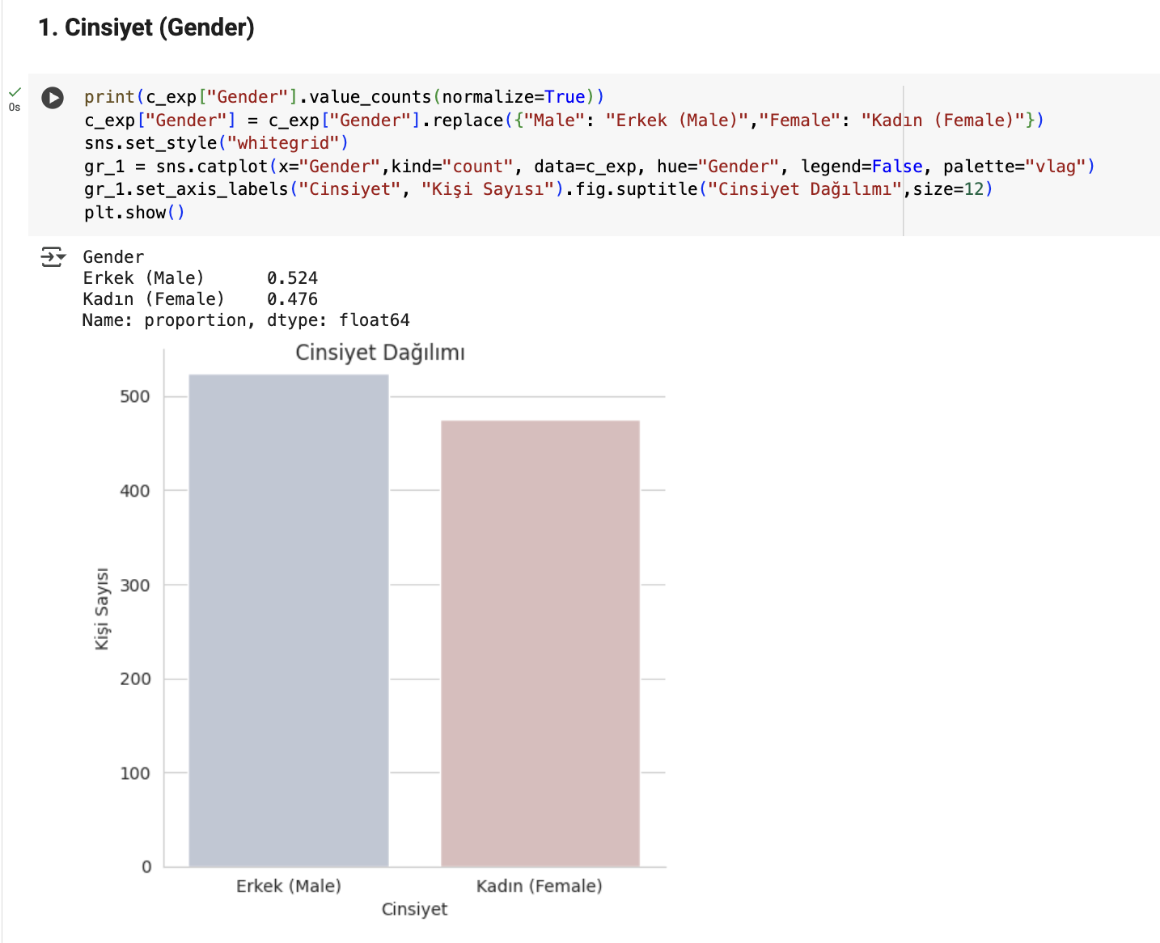
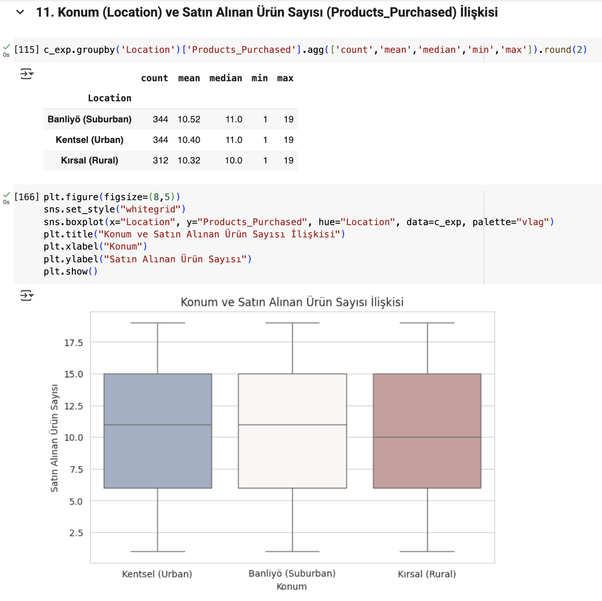
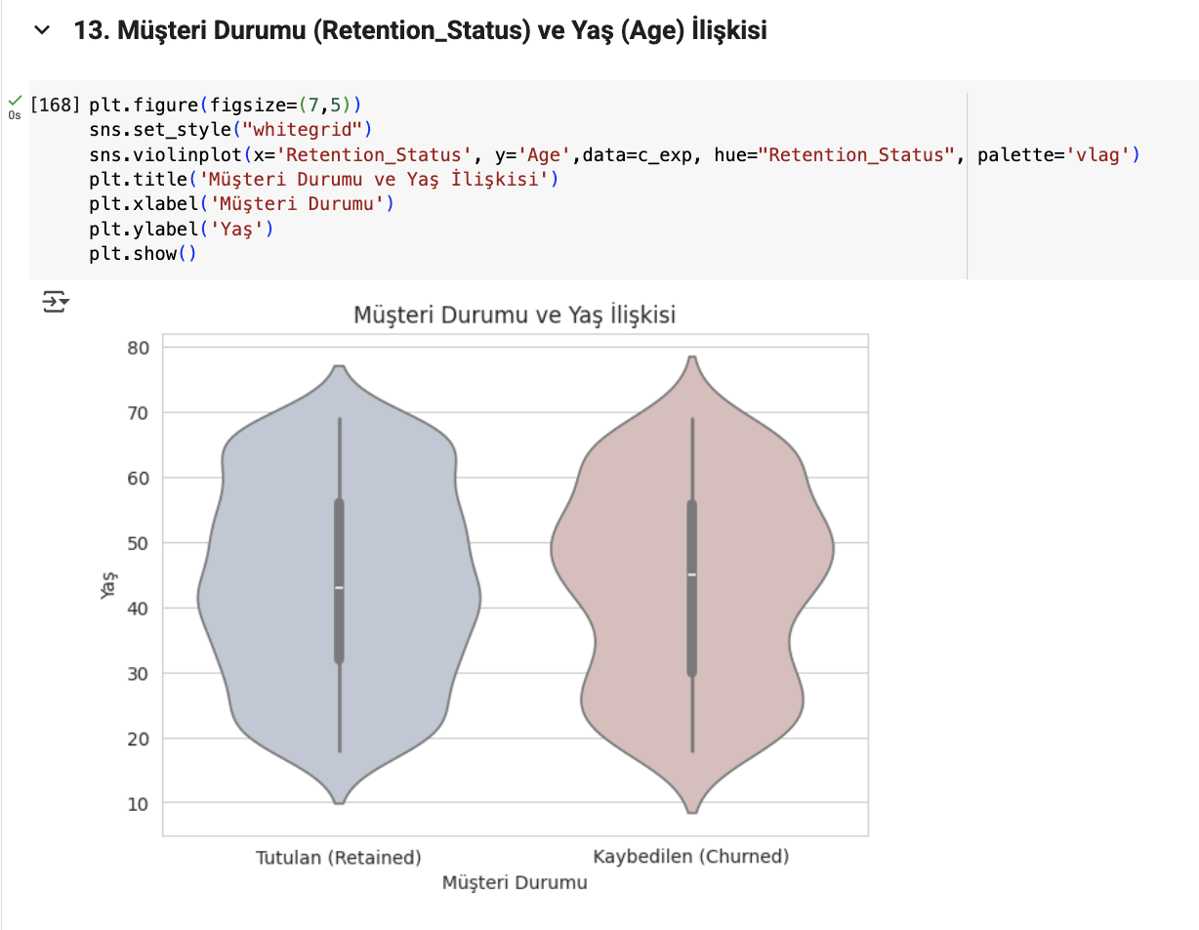

Slide 8
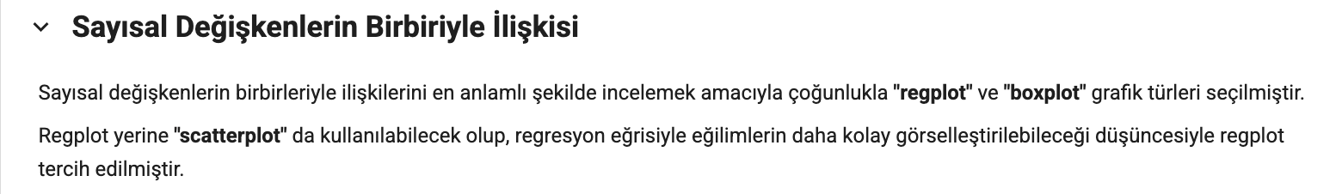
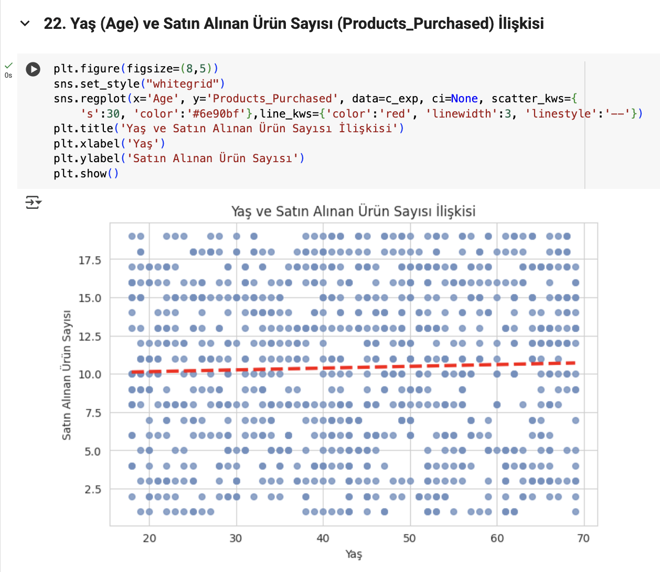
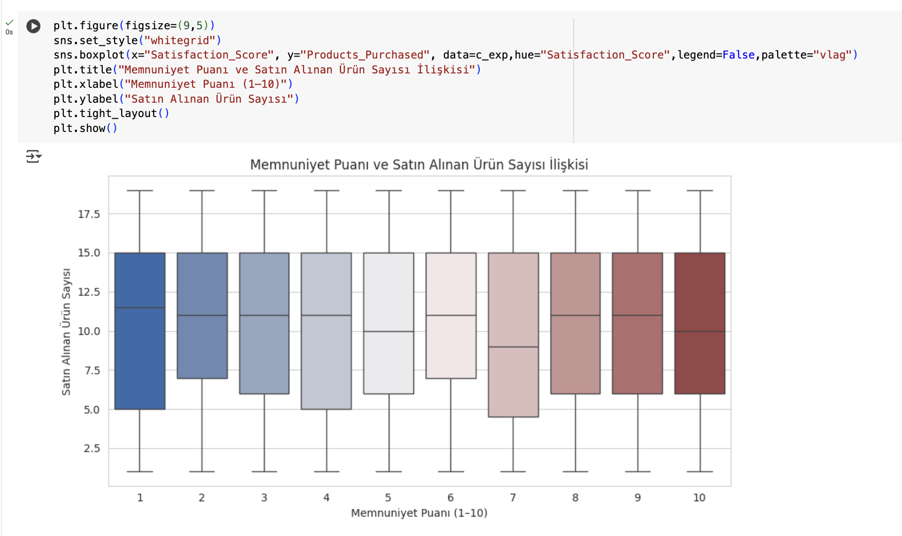

Slide 9
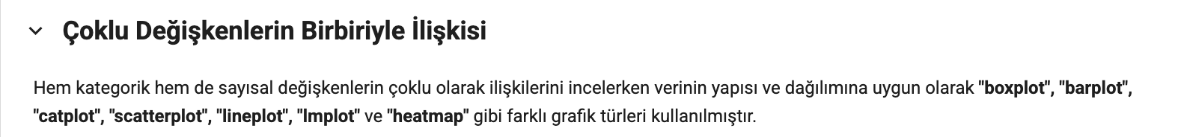
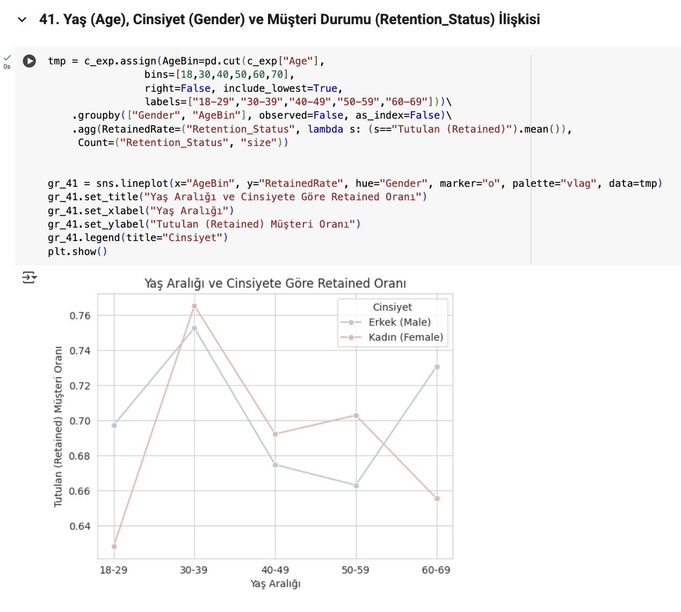
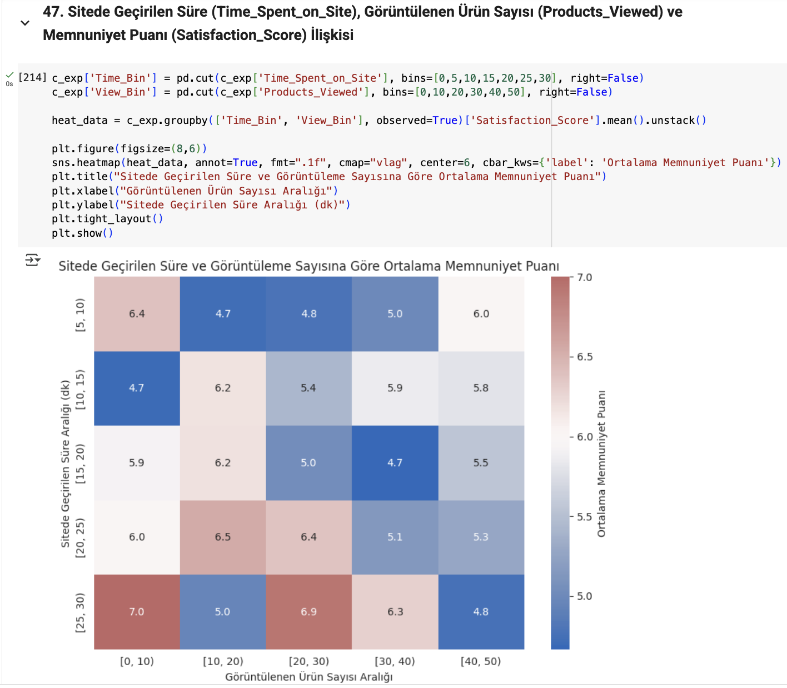

Slide 10
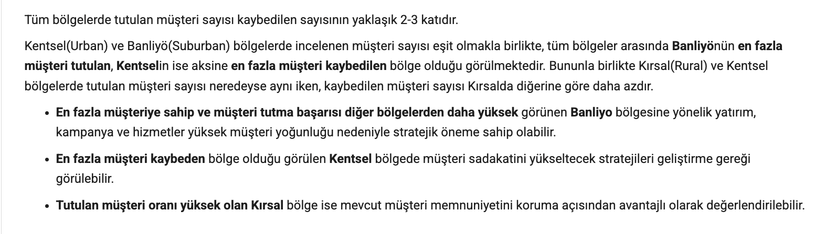
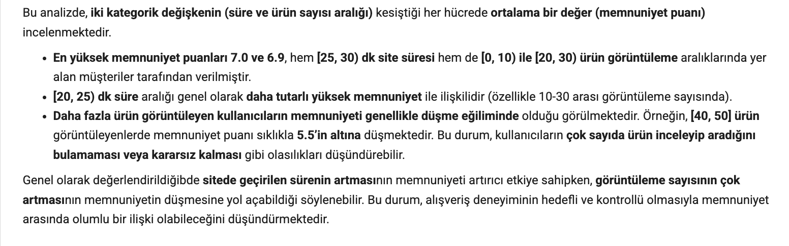

Slide 11
